Slide 1
РУП «Информационно-издательский центр
по налогам и сборам»
Система контроля кассового оборудования (СККО),
мониторинг оборота наличных и безналичных денежных средств и учет количества используемого
кассового оборудования
Гомель, 27 апреля 2017 года
Notes:
1

Slide 2
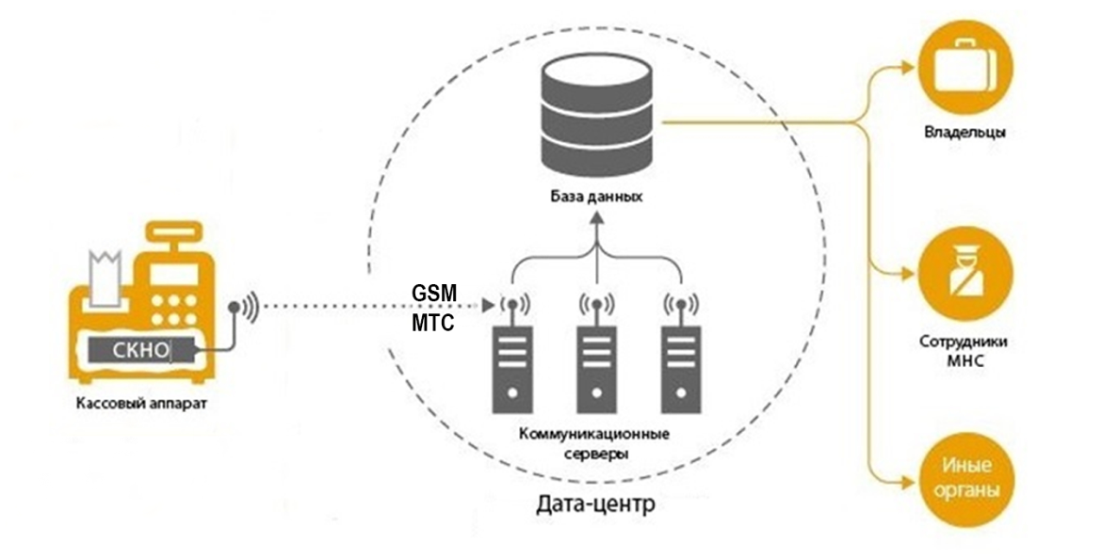
Компоненты системы контроля кассового оборудования (СККО)
Центр обработки данных (ЦОД) – обеспечивает сбор, хранение и обработку всей информации.
СИСТЕМА КОНТРОЛЯ КАССОВОГО ОБОРУДОВАНИЯ

Slide 3
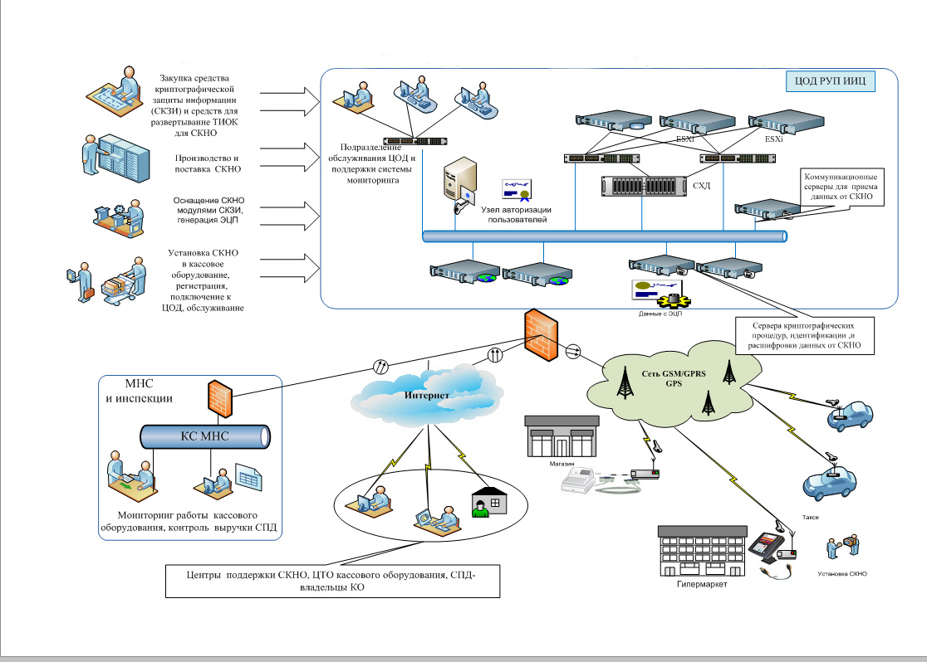
Общая схема построения системы контроля кассового оборудования
СИСТЕМА КОНТРОЛЯ КАССОВОГО ОБОРУДОВАНИЯ

Slide 4
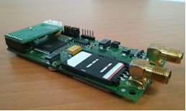
Устройство Средство контроля налоговых органов (СКНО), подключается к кассовому оборудованию, взаимодействует с ним по специальному протоколу и обеспечивает передачу данных в ЦОД
Разъем подключения к КО
СКЗИ-модуль
GPS –антенна (прием)
GSМ -антенна
Микропроцессор
SIM карта
GSM-Модем
СИСТЕМА КОНТРОЛЯ КАССОВОГО ОБОРУДОВАНИЯ

Slide 5
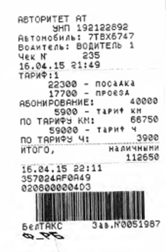
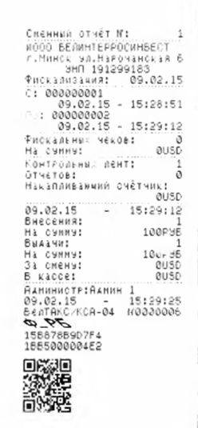
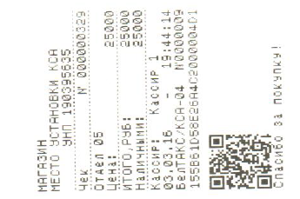
Документы, распечатанные на КО с уникальным идентификатором
(полученным от СКНО)
Работа КО блокируется устройством СКНО при:
расхождения сведений о заводском номере КО полученном СКНО, с заводским номером КО внесенном в СКНО (попытке подключить СКНО к другому КО);
неисправности, переполнении энергозависимой памяти и отключении СКНО.
СИСТЕМА КОНТРОЛЯ КАССОВОГО ОБОРУДОВАНИЯ

Slide 6







Процесс подключения кассового оборудования
Субъект
РУП ИИЦ
1. Заключение договора
3. Подключение СКНО к кассе
2. Подготовка СКНО
СКНО
Торговый объект
ЦОД
4. Передача данных
5. Просмотр данных
СИСТЕМА КОНТРОЛЯ КАССОВОГО ОБОРУДОВАНИЯ

Slide 7
ПОРЯДОК ЗАКЛЮЧЕНИЯ ДОГОВОРА
Порядок и форма договора размещены на сайте
http://skko.by/pattern
Для заключения договора владелец кассового оборудования предоставляет предприятию:
- подписанный договор (в 2-х экземплярах);
- заверенную копию свидетельства о государственной регистрации;
- сведения о кассовом оборудовании.

Slide 8
ДОКУМЕНТЫ ДЛЯ ПОДКЛЮЧЕНИЯ КАССОВОГО ОБОРУДОВАНИЯ
Для подключения кассового оборудования к СККО пользователь предоставляет:
- заявку (заявки) на подключение кассового оборудования (в 2-х экземплярах).
- копию платежного документа о внесении залоговой стоимости за устройства СКНО (за каждую единицу).
- копию договора(ов), заключенного(ых) с ЦТО, на обслуживание кассового оборудования (в отношении всего используемого им кассового оборудования)

Slide 9
ПОДАЧА ДОКУМЕНТОВ
Договор и документы для заключения договора могут быть:
- предоставлены нарочным по месту расположения отделов технической поддержки СККО в г.Минске и областных центрах Республики Беларусь;
- направлены почтой на юридический адрес предприятия: 220005, г.Минск, пр. Машерова, 7-123

Slide 10
ДЕЙСТВУЮЩИЕ ТАРИФЫ
Тарифы размещены на сайте
http://skko.by/tariffs
1. Регистрация и подключение одной единицы кассового оборудования 8,00 руб.
2. Информационное обслуживание одной единицы кассового оборудования в месяц, состоит из:
2.1. абонентской платы 2,00 руб.
2.2. платы за обслуживание 5,50 руб./месяц (месячный тариф) или 0,70 руб./сутки (суточный тариф).
Месячный или суточный тариф выбирает пользователь

Slide 11
Подключение кассового оборудования
Регистрируется и подключается к СККО только сертифицированное кассовое оборудование (включенное в Государственный реестр моделей (модификаций) кассовых суммирующих аппаратов и специальных компьютерных систем).
Подключение кассового оборудования к СККО осуществляется в порядке очередности по формируемому предприятием графику. График формируется на основании предоставленных субъектами хозяйствования сведений о кассовом оборудовании, подлежащем подключению к СККО.

Slide 12







Подготовка СКНО
1. Ввод данных в
АИС ККО
3. Задание на
подготовку СКНО
5. СКНО снаряжено
8. Акт на подключение КО к СККО
6. Наряд-заказ на
подключение КО
7. Выезд на установку СКНО
СИСТЕМА КОНТРОЛЯ КАССОВОГО ОБОРУДОВАНИЯ

Slide 13
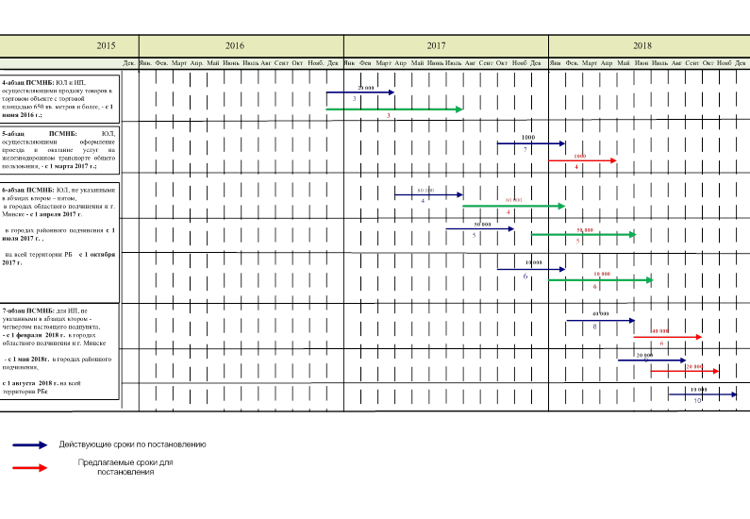
Сроки подключения кассового оборудования (постановление СМ РБ и НБ РБ № 181/5 от 3 марта 2017 года)

Slide 14
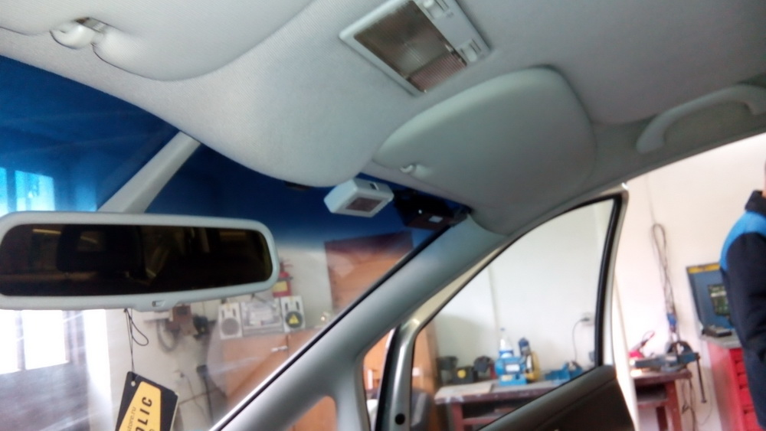
ПРИМЕР ПОДКЛЮЧЕНИЯ СКНО К ТАКСОМЕТРУ АВТОМОБИЛЯ-ТАКСИ

Slide 15
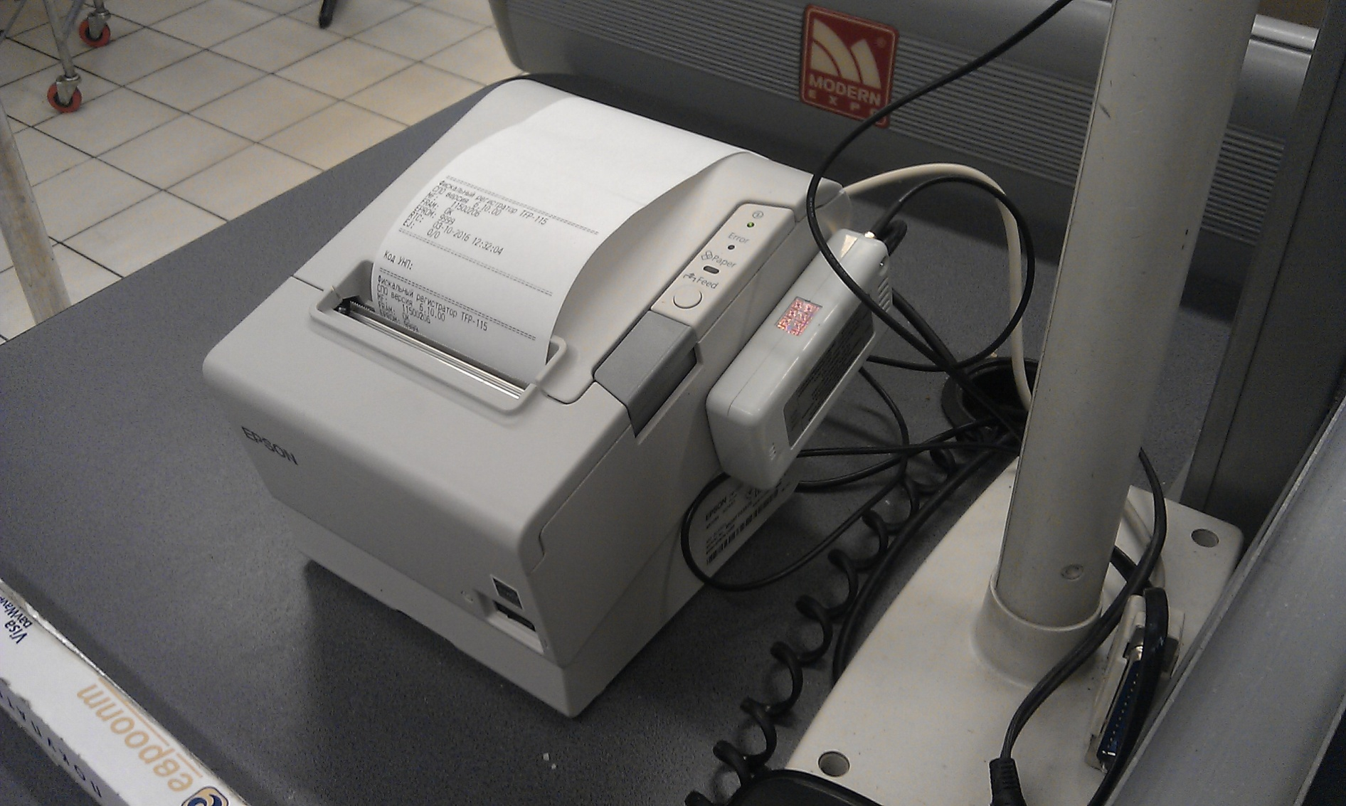
ПРИМЕР ПОДКЛЮЧЕНИЯ СКНО
К ФИСКАЛЬНОМУ РЕГИСТРАТОРУ

Slide 16

Благодарим за внимание!
Управление информатизации
РУП «Информационно-издательский центр
по налогам и сборам»

